Slide 1
Разработка приложения по обеспечению контроля и автоматизации работы ВЦ УЭТК
Выполнил студент 4 курса
Специальности 09.02.07
Информационные системы и программирование
Л.А. Силенко

Slide 2
Целью выпускной квалификационной работы является разработка приложения по автоматизации работы Вычислительного центра Университетского экономико-технологического колледжа, как средства автоматизированной и информационной поддержки работы логистики Вычислительного центра в плане процессов приема заявок, хранения информации и создания отчетов о выполненной работе.
Объектом исследования является Университетский экономико-технологический колледж, который занимается подготовкой специалистов среднего профессионального уровня.
Актуально разрабатываемого продукта заключается в необходимости автоматизации работы Вычислительного центра, оптимизации приема заявок сотрудников и создания возможности ведения отчетности по выполненной работе.

Slide 3
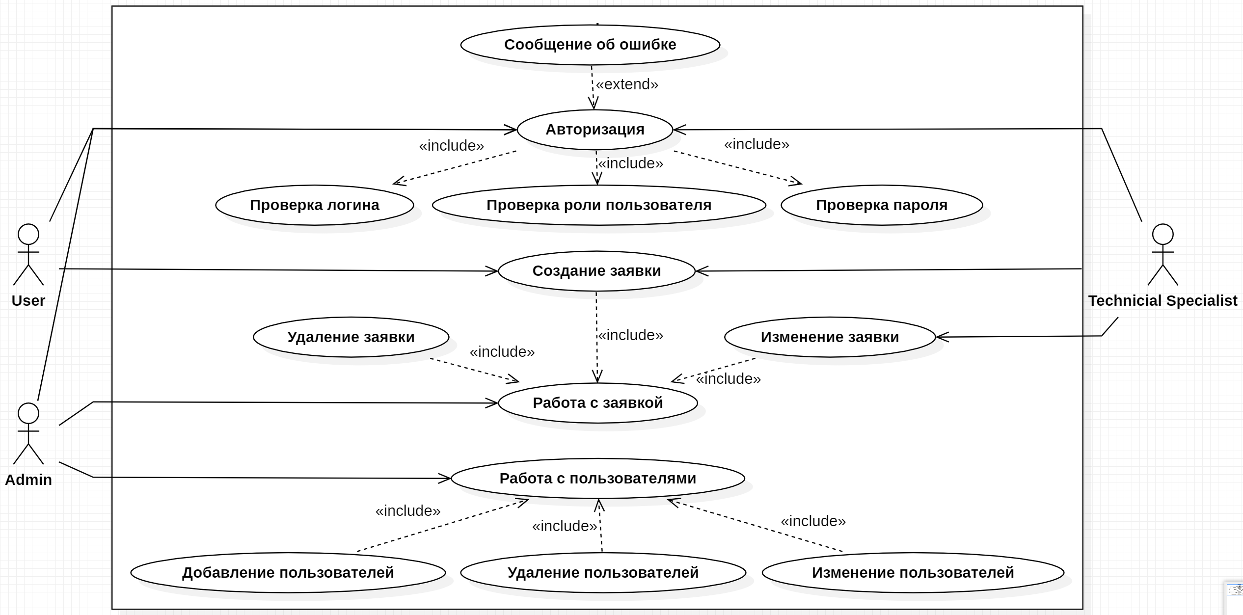
В приложении выполнена реализация пользователей и их функциональных возможностей:

Slide 4
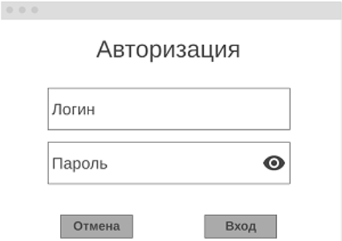
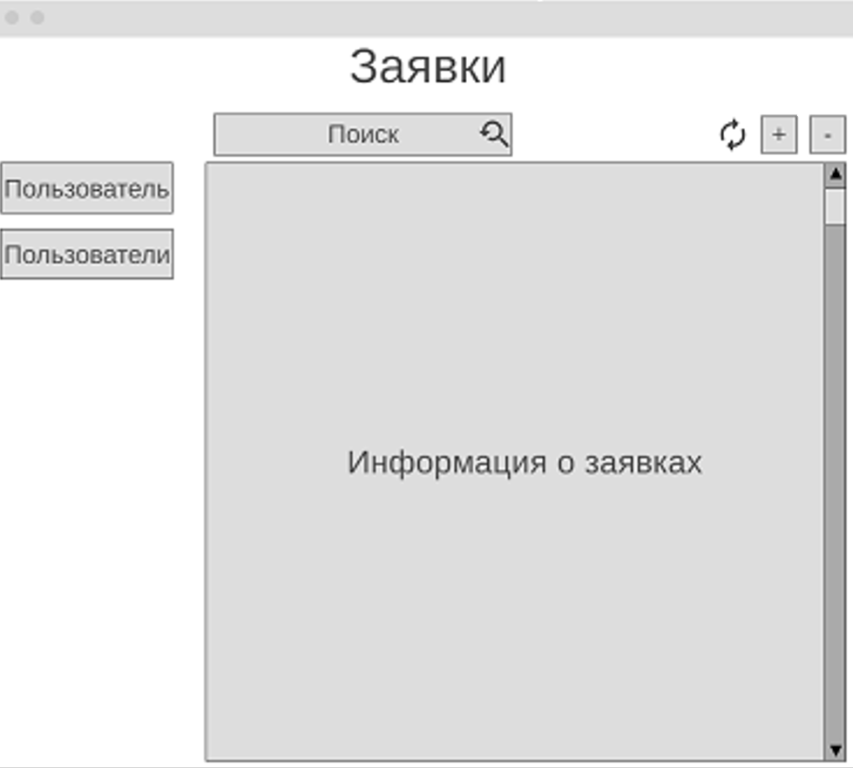
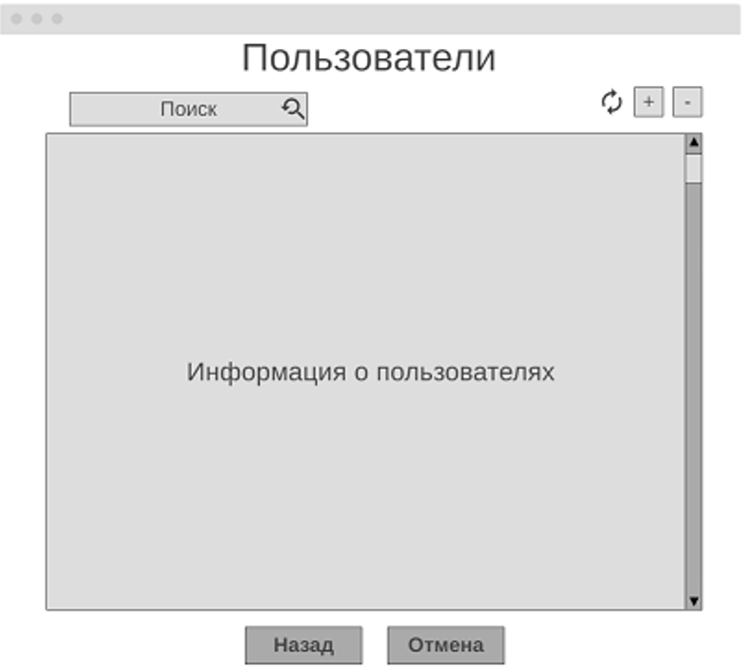
Устройство работы системы
Модули:
Авторизация
Работа с заявками
Работа с пользователями

Slide 5
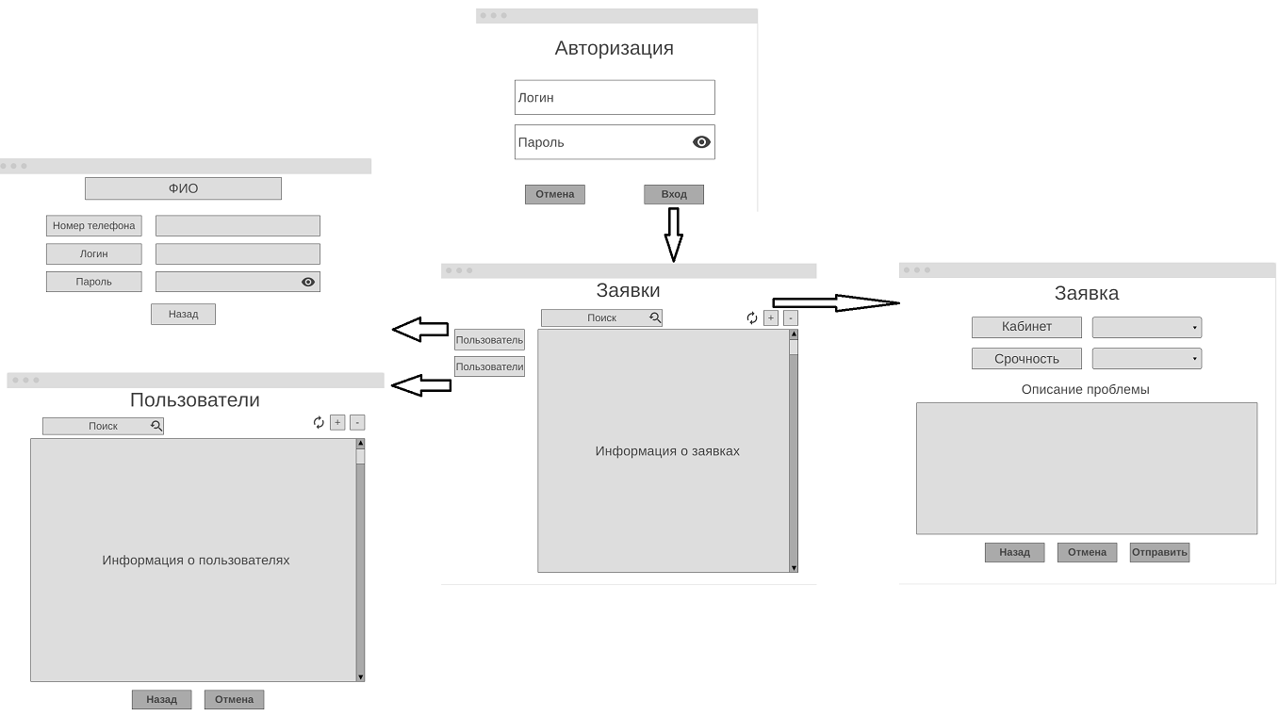
Для удобной работы пользователей был разработан следующий интерфейс приложения:

